Slide 1

人机 交互
Social Media Sharing小节分享
刘轩赫、宋征岳
18.3 - 18.3.2

Slide 2

18.3
PART 01
媒体在线社交网络中的传播

Slide 3
媒体在在线社交网络中的传播
TITLE HERE
新一代的在线社交网络服务，如Facebook和Twitter，利用高度发达的级联关系连接世界各地的人们，大大加速了信息的传播速度，并显著扩大了信息的传播范围。
这些平台通过算法优化内容的可见性和互动性，使得用户可以即时分享和接收信息，从而促进了病毒式传播效应。例如，用户可以迅速将感兴趣的内容转发给自己的关注者，这些内容再被进一步分享，形成一个庞大的传播网络。
此外，这些社交网络还集成了各种多媒体功能，如视频直播、故事功能和即时消息，使得内容形式多样化，进一步增强了用户的参与度和互动频率。
社交网络的快速发展

Slide 4
媒体在在线社交网络中的传播
TITLE HERE
与传统的文本或图片分享不同，视频因其丰富的媒介特性和较大的数据量，多从外部托管站点如YouTube传播，并通过URL链接（配以标题或缩略图）进行分享
视频内容的特点
丰富的媒介特性
较大的数据量
外部托管站点
URL链接分享

Slide 5
媒体在在线社交网络中的传播
TITLE HERE
整合社交网络服务
社交网络服务与视频分享服务的高度整合为用户提供了无缝分享体验，极大地促进了内容的传播与接触率。例如，YouTube这样的视频平台允许用户直接将视频链接或嵌入式视频发布到Facebook和Twitter等社交媒体上，用户可以在不离开社交平台的情况下观看这些视频。这种集成不仅便利了用户操作，也加速了视频内容的病毒式传播，因为用户可以轻松地与朋友和粉丝分享感兴趣的内容。
社交媒体平台还通过算法推荐系统增强了视频的可见性，根据用户的观看历史和偏好推荐相关视频，这样的个性化体验进一步增加了用户的参与度和平台的粘性。视频内容创作者和品牌因此能够通过社交媒体触达更广泛的观众，而普通用户也可以通过分享和评论视频来参与到更广泛的社交互动中。这种双向互动不仅增强了社区的活力，也为内容创造者提供了实时反馈，帮助他们优化内容和策略，以更好地满足观众的需求。

Slide 6
18.3.1
PART 02
个体用户的分享模式

Slide 7
个体用户的分享模式
视频分享的触发和传播
22%
每个发起人触发视频的首次分享，研究发现，尽管发起人的数量众多，但他们中的大部分只分享少量视频，而极少数活跃用户在一周内可以发起超过2000个视频分享。
62%
16%
12%
38%
79%

Slide 8
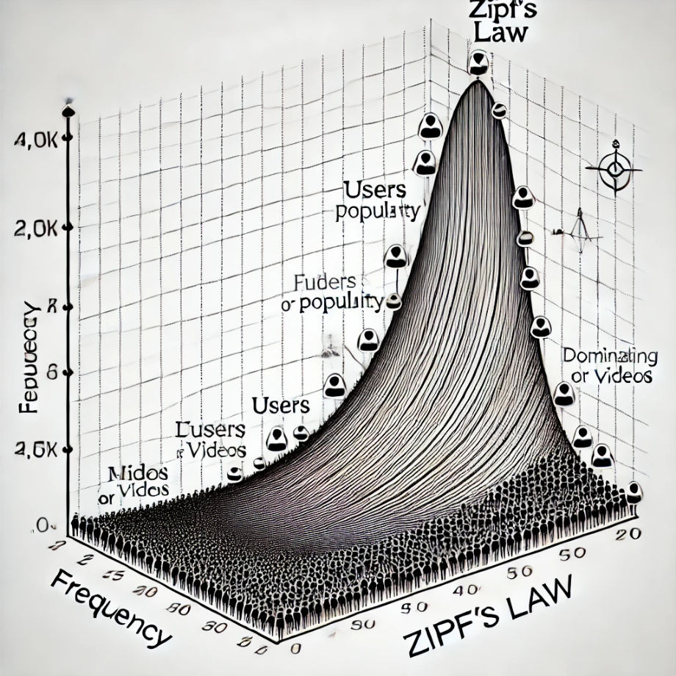
个体用户的分享模式
用户行为的Zipf分布
用户发起视频分享的行为遵循Zipf定律，大多数用户仅发起少量视频分享，而极少数活跃用户则发起大量视频分享。

Slide 9
不同类型的用户
少数用户，发起大量视频分享，通常拥有较多好友，或可能是专门收集和传播内容的非个人账户，或者是以垃圾邮件方式传播视频的机器人。
偶尔发起视频分享，观看一些被分享的视频，并分享他们观看的一些视频
传播者（SU）
普通用户（OU）
1
2
3
免费搭车者（FU)
观看大量视频但不进行分享，显著阻碍了视频的进一步传播

Slide 10
18.3.2
PART 03
视频传播结构模型

Slide 11

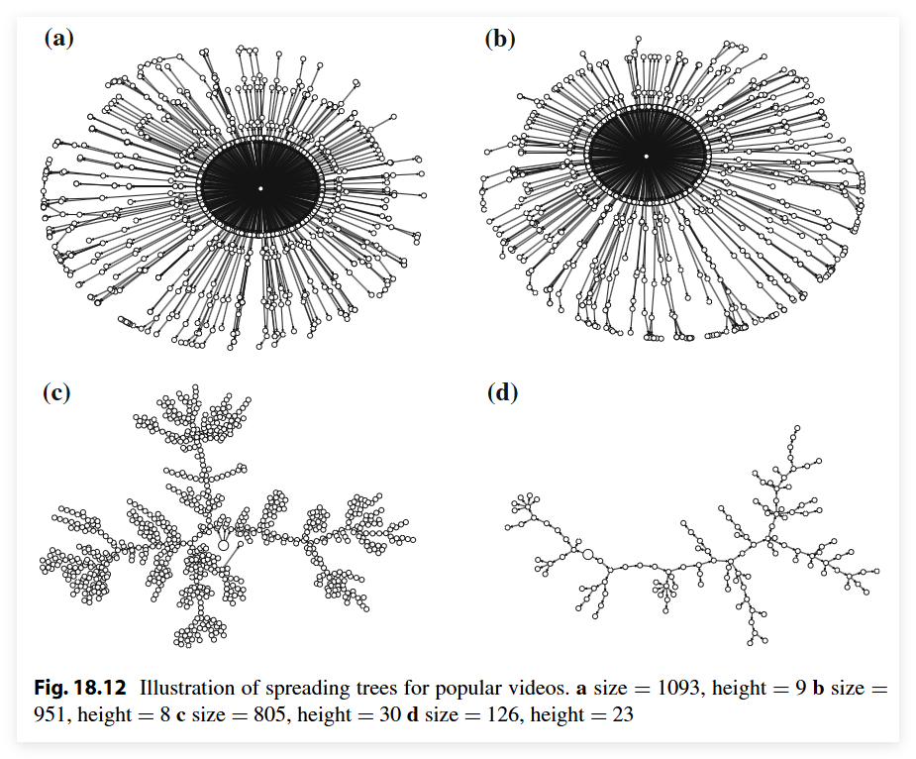
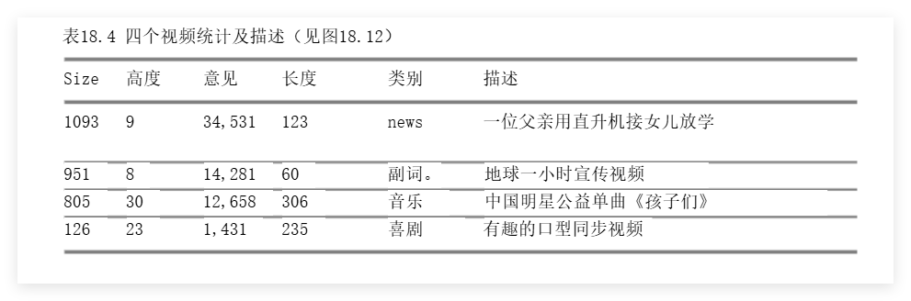
视频传播结构的特点
A、B类
传播深度较浅，但节点数量较大。
大部分分支直接从源头延伸，传播路径简单。
适合内容较普遍、吸引力较大的视频，比如“新闻事件”或“推广视频”。
C、D类
传播深度较深但节点数量较小。
分支频繁，且某些单独的分支可能会走得很深。
更适合特定兴趣群体传播的视频，比如“音乐”或“搞笑内容”。

Slide 12
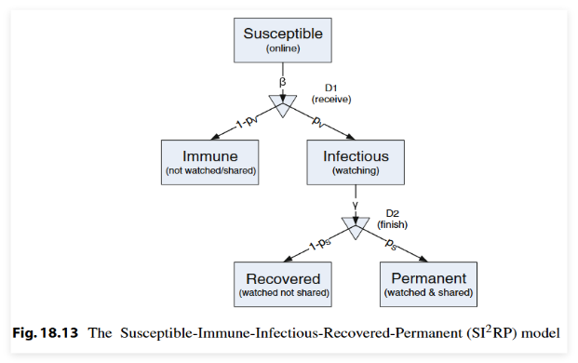
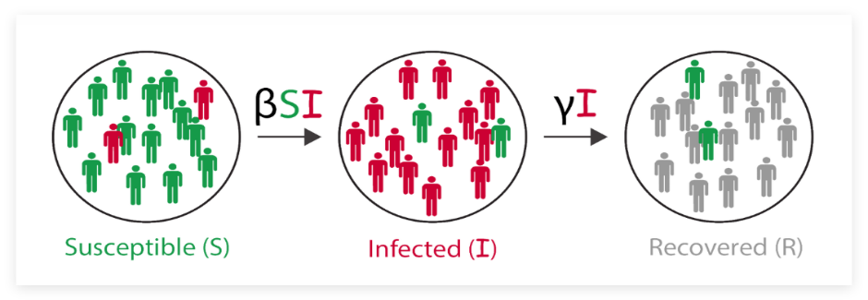
模型对比
经典SIR
SI²RP模型
变量名
类型
变量名
类型
S（Susceptible，易感者）
I（Infectious，感染者）
R（Recovered，恢复者）
Β
γ
未被感染的个体
被感染后可以传播给其他人的个体
已感染但不再具有传染性的个体
易感染者转变为感染者的速率
感染者转化为恢复者的速率
D1（Decision 1）
D2（Decision 2）
Im（Immune，免疫者）
P（Permanent，永久者）
用户决定是否观看视频
用户决定是否分享视频
接收到视频但不观看或不参与传播的用户
已观看并分享视频的用户

Slide 13

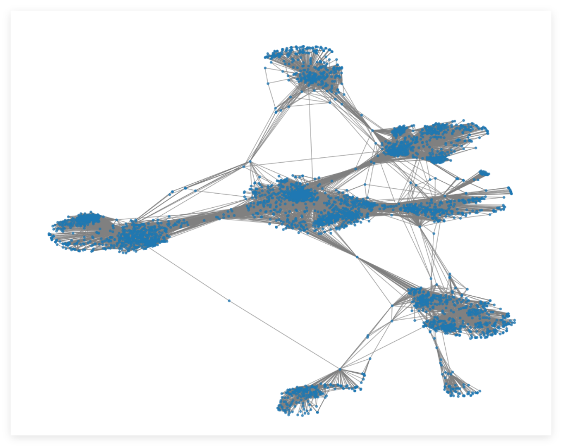
论文模型复现
数据集来源
来自SNAP（一个开源的社交网络数据集）上的Facebook上的含有接近五千个结点的社交网络
STEP 1
STEP 2
数据集采集
参数指定与分析
STEP3
STEP 4
传播过程模拟
聚焦分析

Slide 14
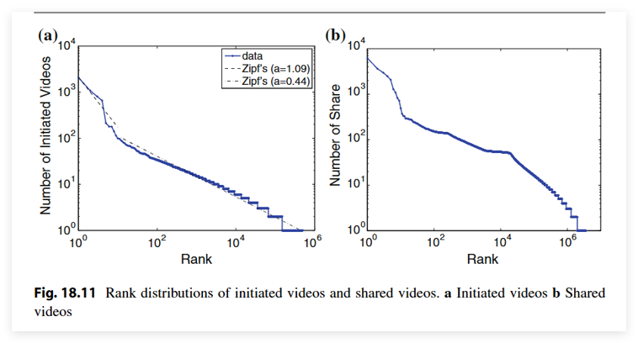
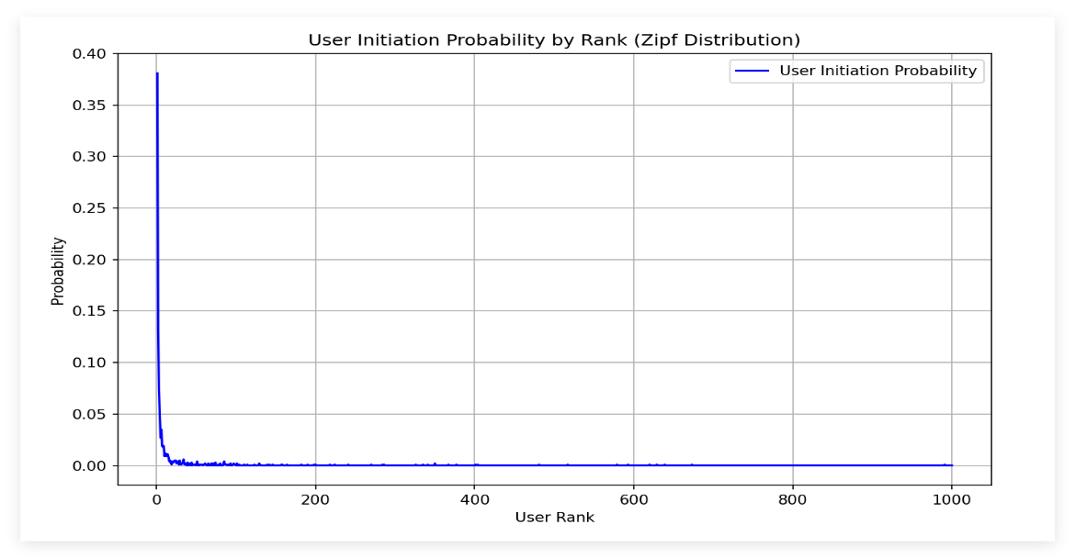
论文模型复现
参数指定法
使用表18.11的数据进行蒙特卡洛模拟，并随机的抽取其中的样本作为社交网络中的真实的发起概率
STEP 1
STEP 2
数据集采集
参数指定与分析
STEP3
STEP 4
传播过程模拟
聚焦分析

Slide 15
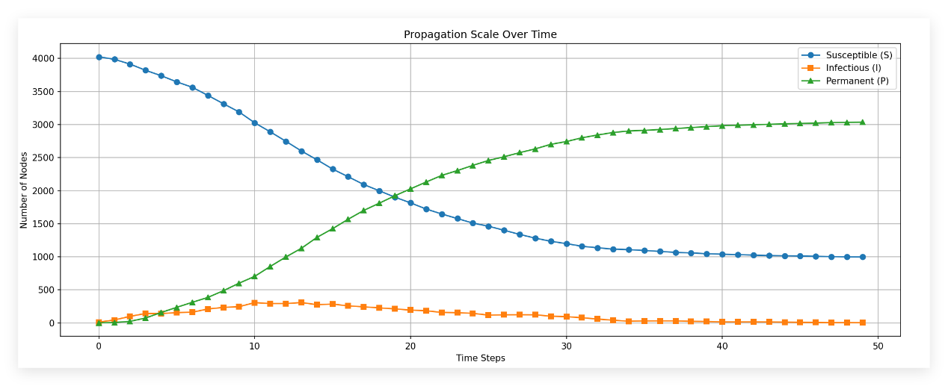
论文模型复现
传播结果
基于 SI²RP模拟得到的结果如下，可以看到我们最后比较好的模拟了传播过程，大概在40代左右的时候传播收敛
STEP 1
STEP 2
数据集采集
参数指定与分析
STEP3
STEP 4
传播过程模拟
聚焦分析

Slide 16
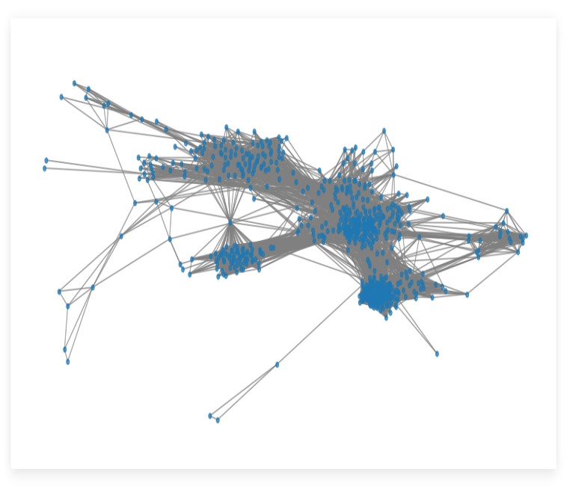
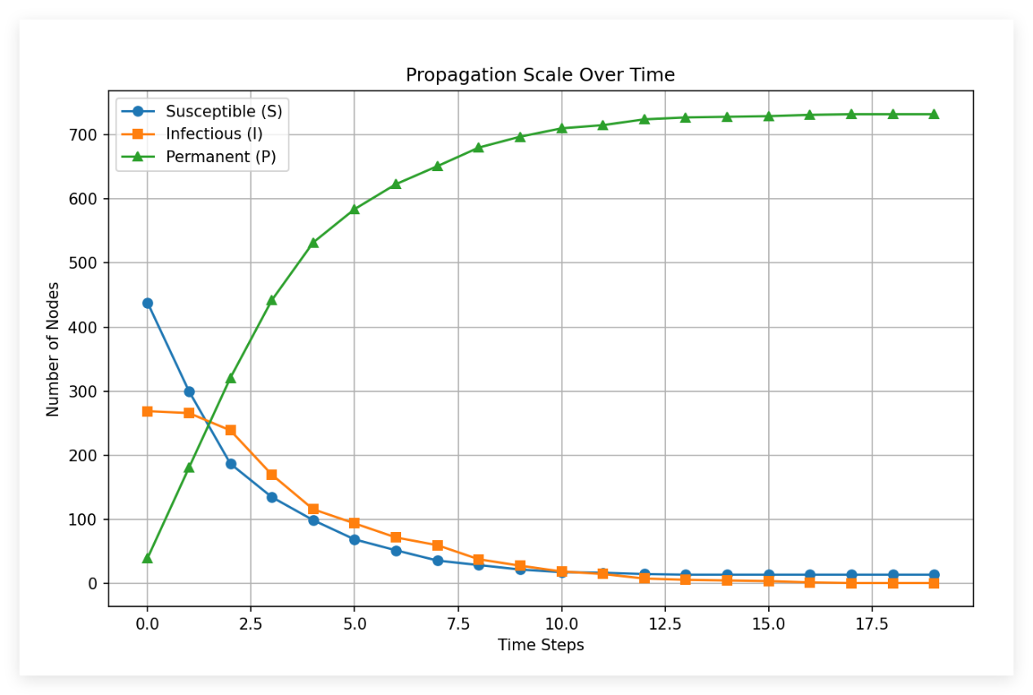
论文模型复现
聚焦于单个社交网络
我们又对如右图的具体的
一个子网进行了分析，作为
初始的传播网络，传播效率
迅猛
STEP 1
STEP 2
数据集采集
参数指定与分析
STEP3
STEP 4
传播过程模拟
聚焦分析

Slide 17
模型复现总结
大型网络的传播验证
01
最终约 3000个节点成功接收并观看了视频，占比超过 74%。传播过程验证了模型的有效性，表明模型能够合理模拟社交网络中的传播行为。
子网传播的高效性
02
社交距离较近的用户间传播效率极高，进一步证明了社交网络中“强连接与快速传播”的特性。
03
实际意义和应用启示
模拟结果表明，社交网络对视频传播具有显著推动力，支持了 YouTube 等平台利用社交推荐进行内容传播的商业模式。针对高连通子网或关键用户的传播策略（如精准推荐）可以进一步提高传播效率(前文提到的CDN以及NetTube等方法）

Slide 18
谢谢

